Slide 1
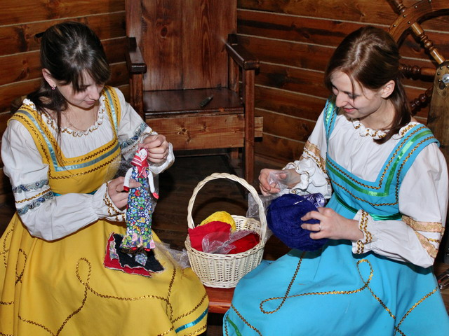
История возникновения куклы
Путешествие в прошлое предмета для дошкольников

Slide 2
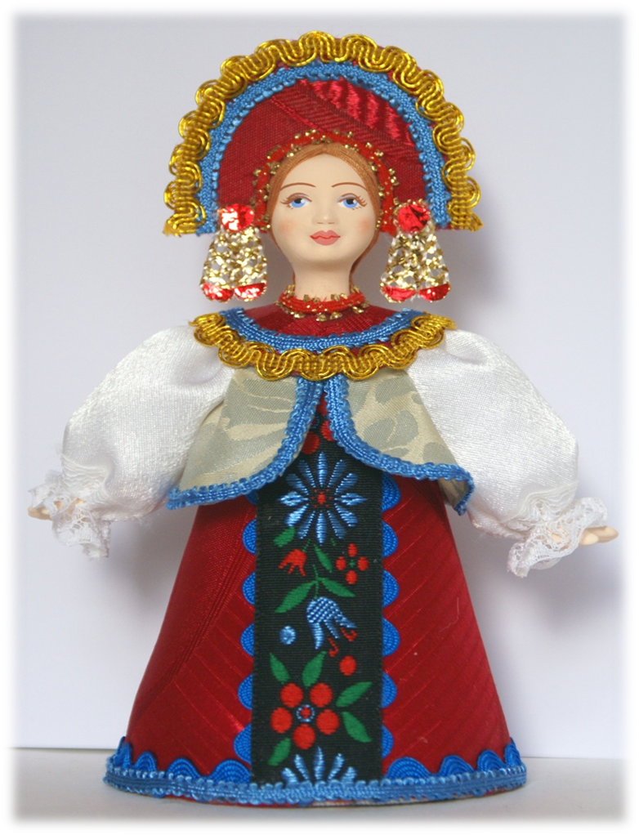
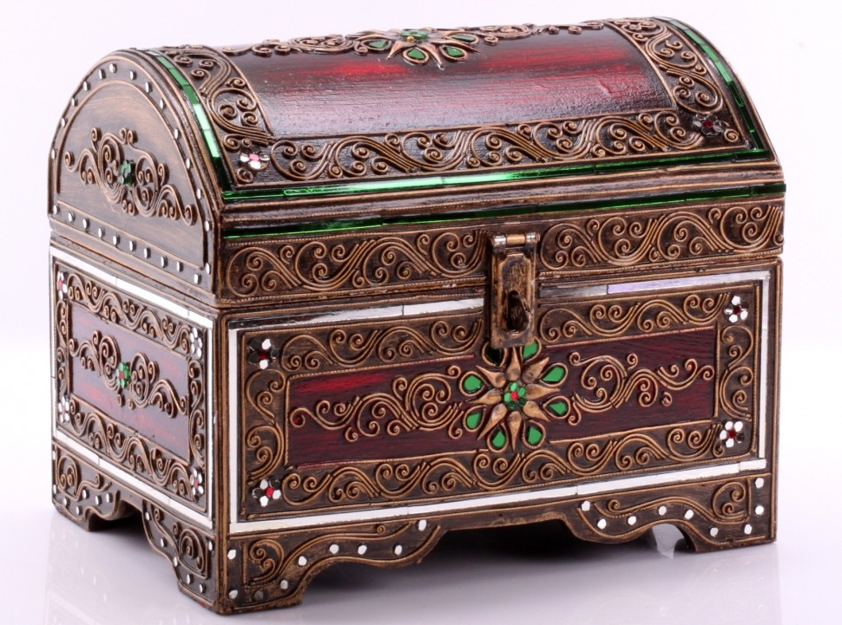

Slide 3
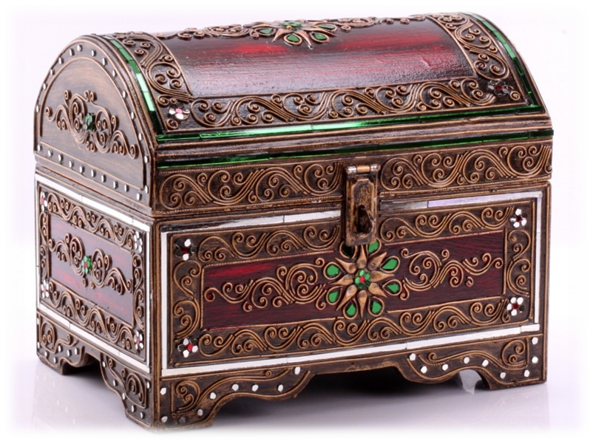
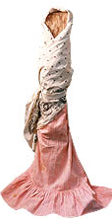
Первые куклы были очень простыми, но всё равно их старались сделать похожими на людей.
Кукла - полено

Slide 4
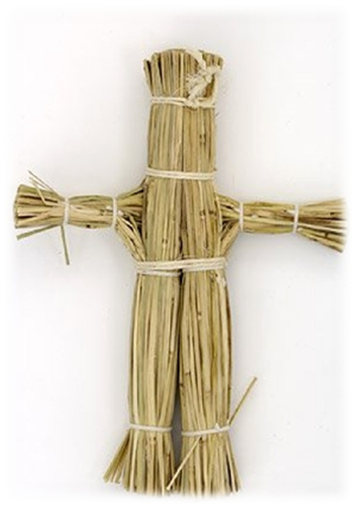
(Стригушка)

Slide 5
Дымковская игрушка
Филимоновская игрушка

Slide 6
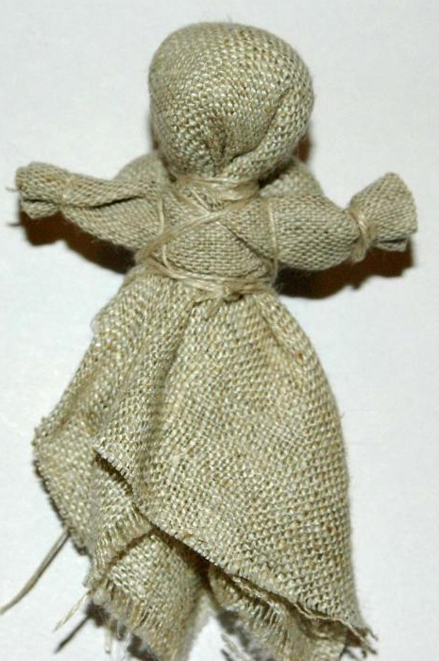
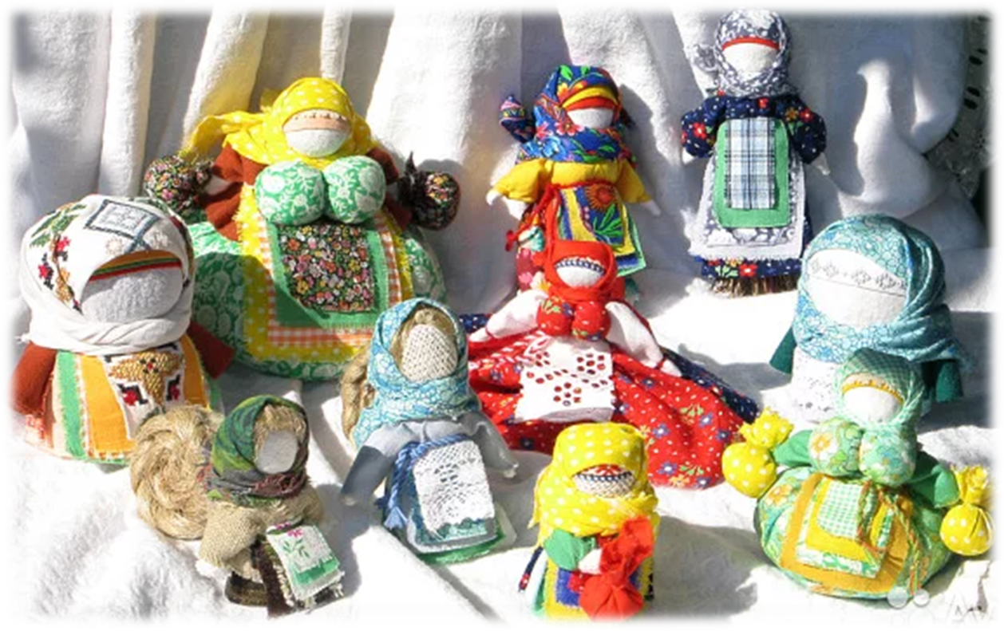

Slide 7
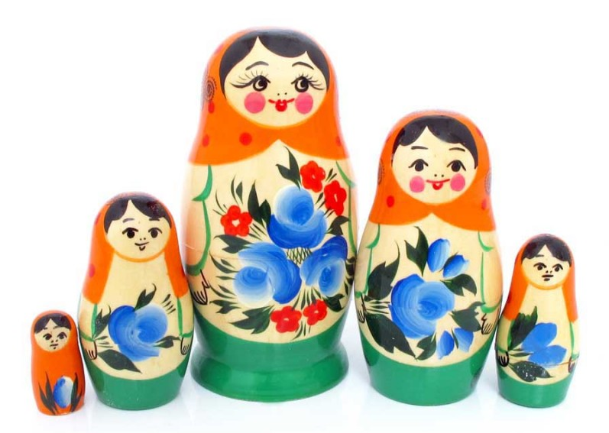
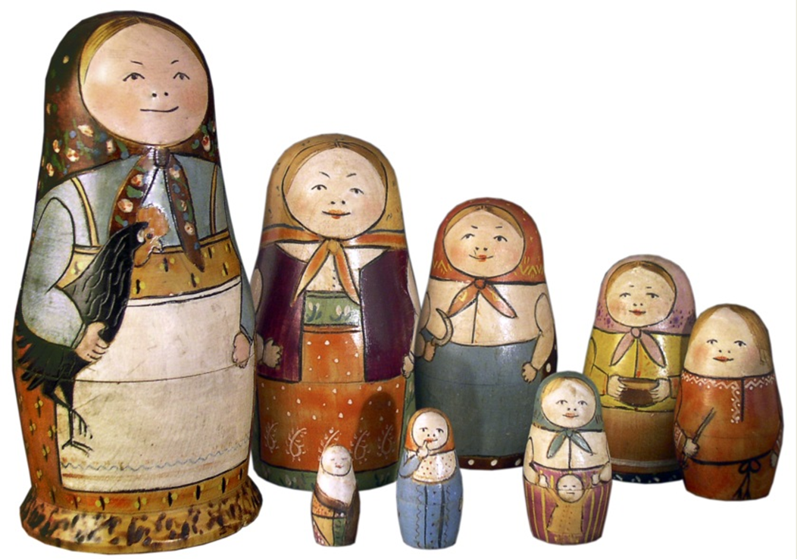
Первая матрешка на Руси
Современная матрешка

Slide 8
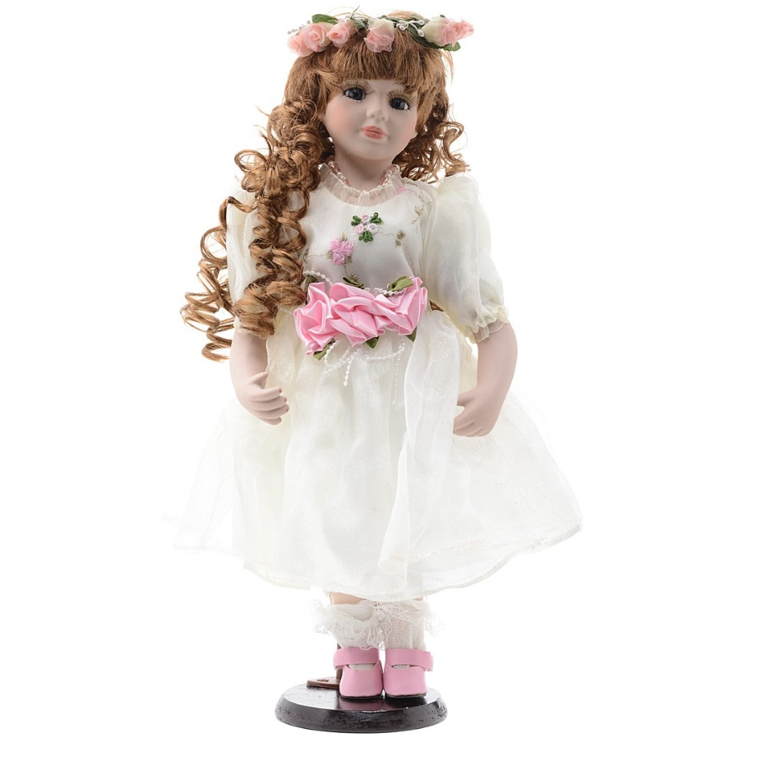
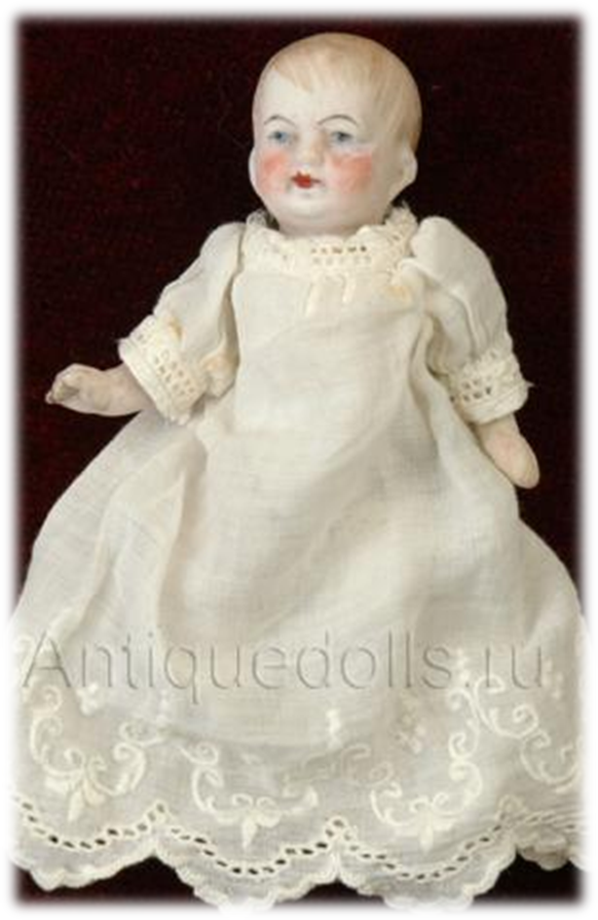
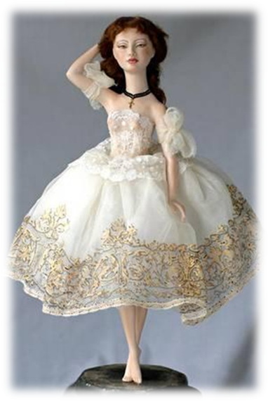
Первая фарфоровая кукла-младенец
Современные фарфоровые куклы

Slide 9
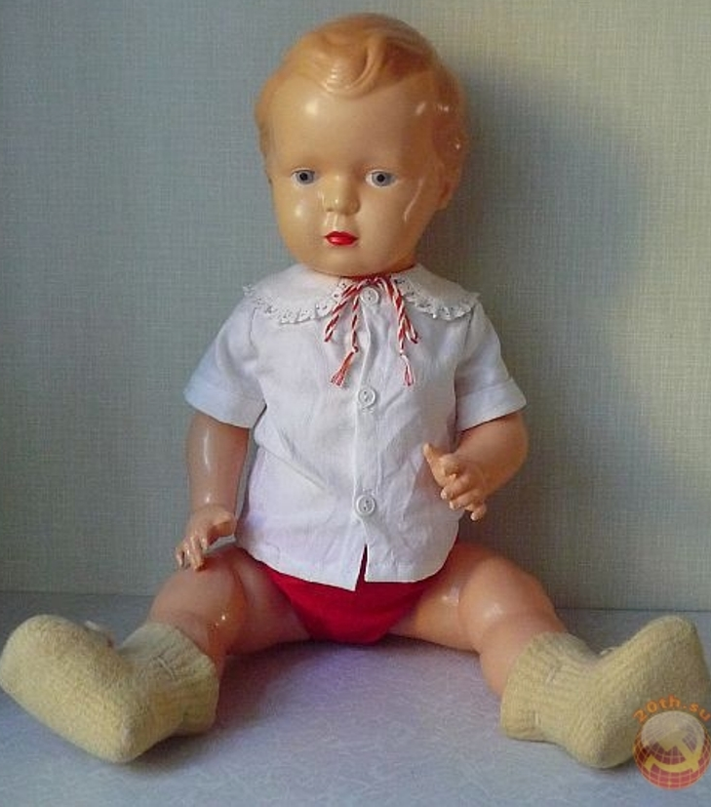
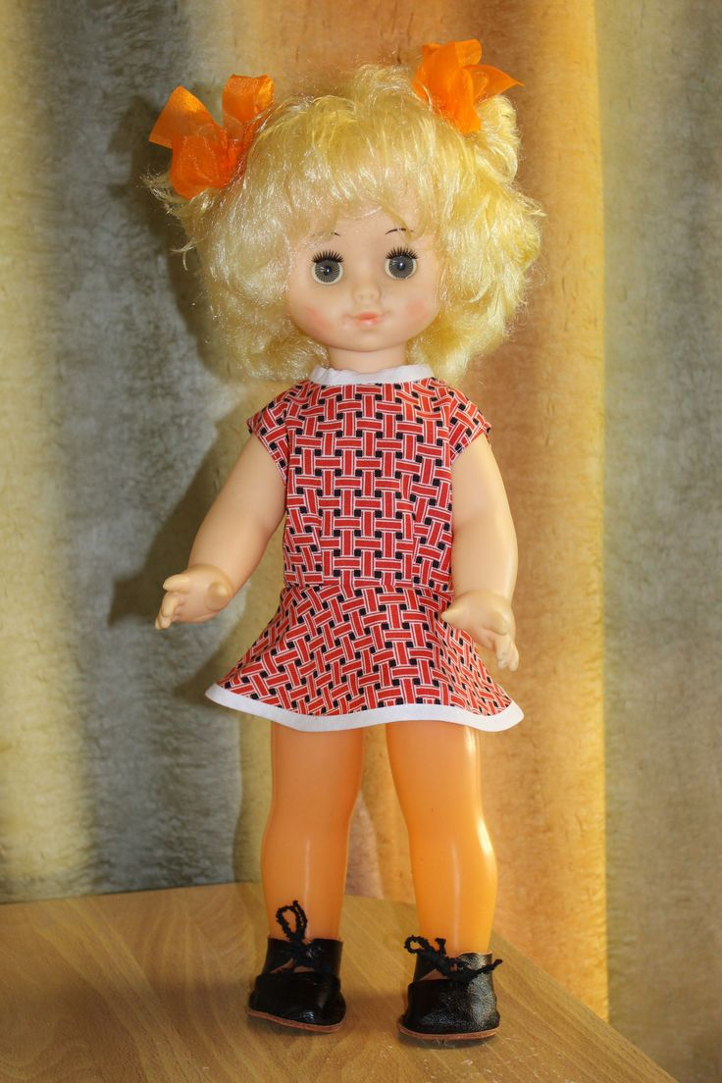
Кукла из пластика

Slide 10
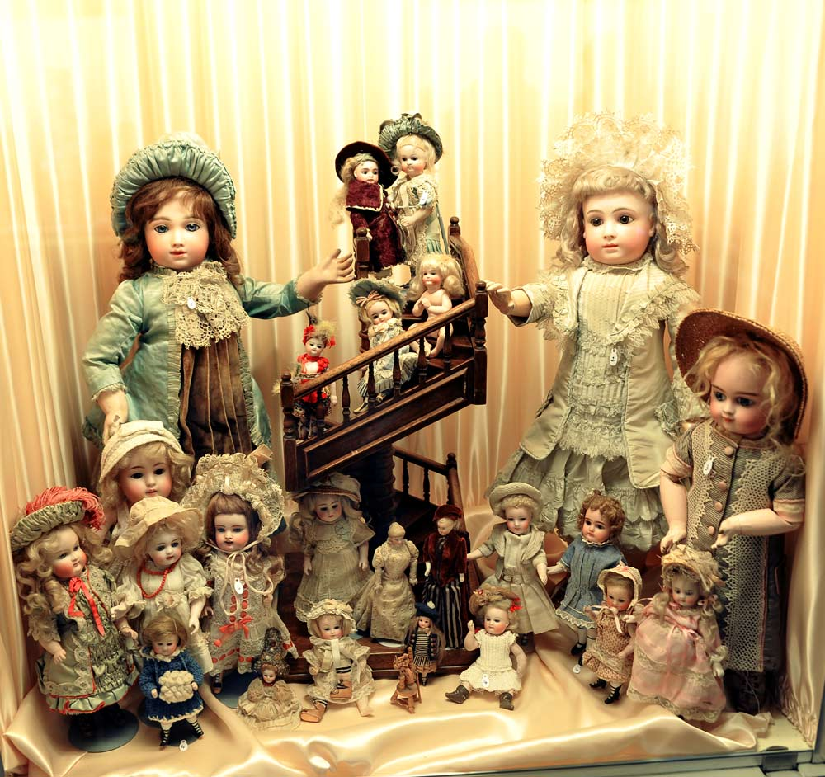
музей кукол

Slide 11
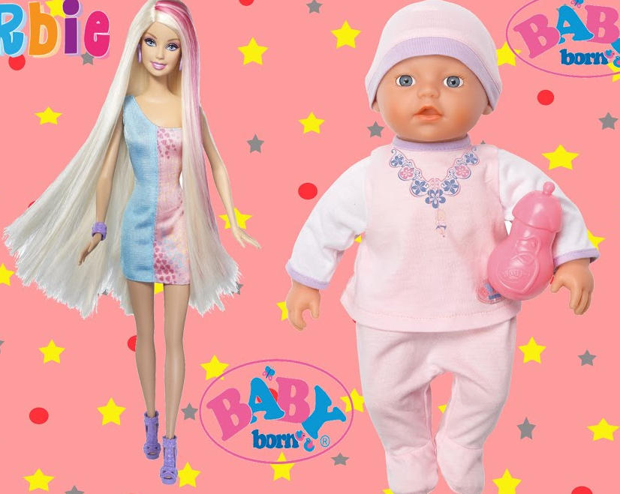
Современные куклы Барби, Братц, Беби- бон.

Slide 12
Куклы похожие на младенцев

Slide 13
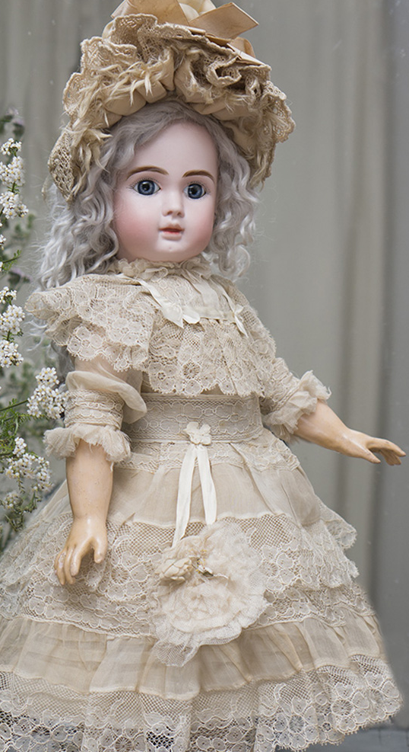
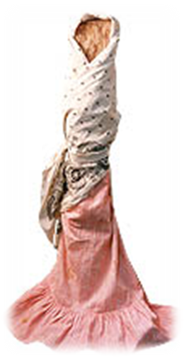
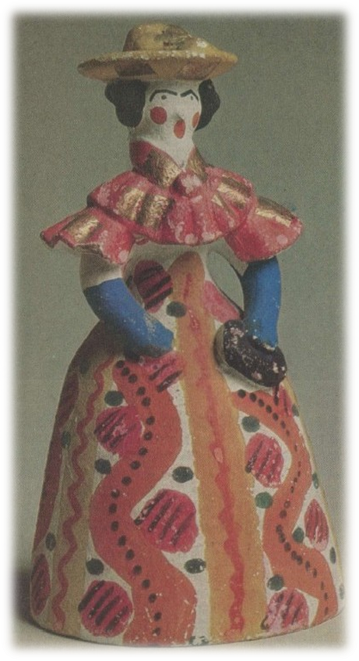
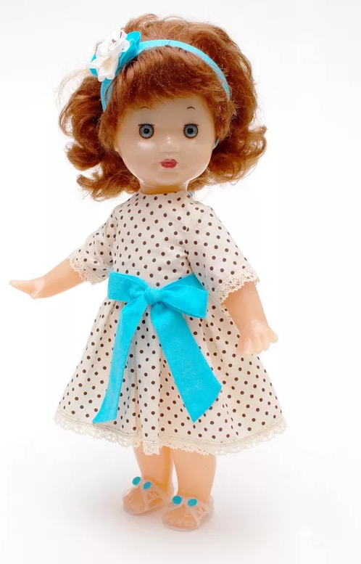
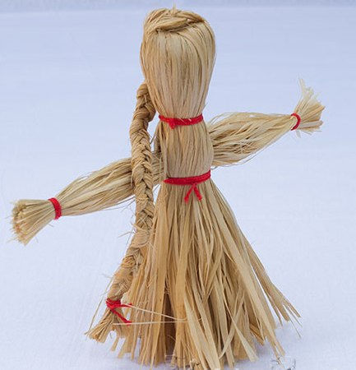
Игра «Расставь по порядку кукол»
4
5
6
1
3
2
8
7

Slide 14
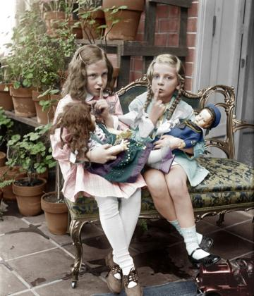
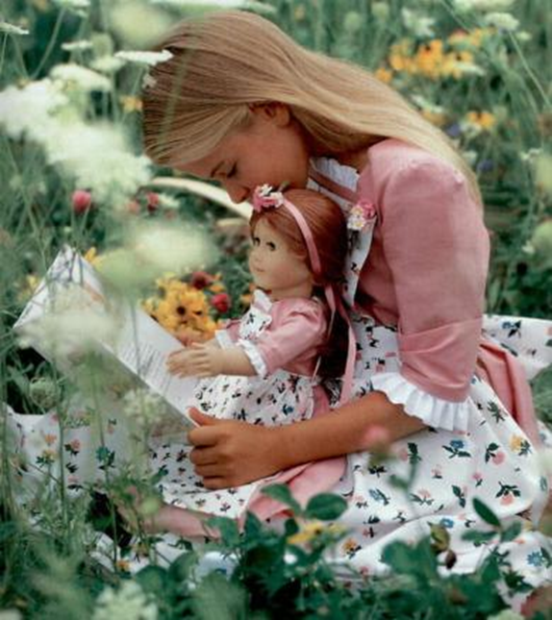
Игра в куклы - это очень занимательное и увлекательное занятие.

Slide 15
Используемая литература:
Дыбина О. В. «Что было бы…»,
Алешина Н. В. «Ознакомление дошкольников с окружающим» М. 2009.
Л.М. Широкова «Народные игрушки»,- М «Рассвет»,2004 г.
Народная кукла: [Электронный ресурс] // vedjena.gallery.

